Slide 1
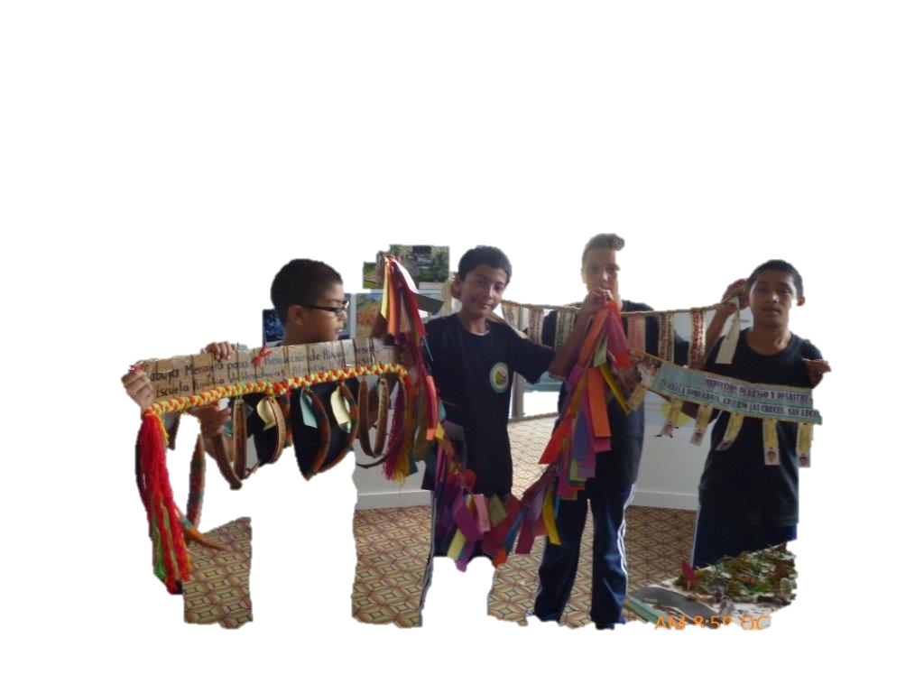
Campaña “Voces de la niñez y juventud de Latinoamérica para la RRD”
Alianza Plan Unicef en el marco de CORELAC

Slide 2
JUSTIFICACIÓN Y OBJETIVO
Promover espacios de expresión para la niñez y juventud, y su reconocimiento a nivel político en proyectos de Reducción del Riesgo a Desastres
Campaña
Espacios de coordinación educación y gestión del riesgo
Comunicadores Sociales
Guía de campaña

Slide 3
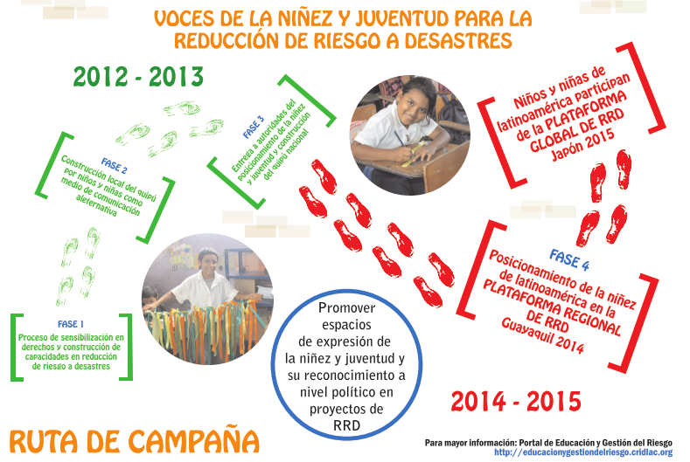

Slide 4
EXPERIENCIA de aplicación
El Salvador
http://www.youtube.com/watch?v=Fxpv-NnDCs0

Slide 5
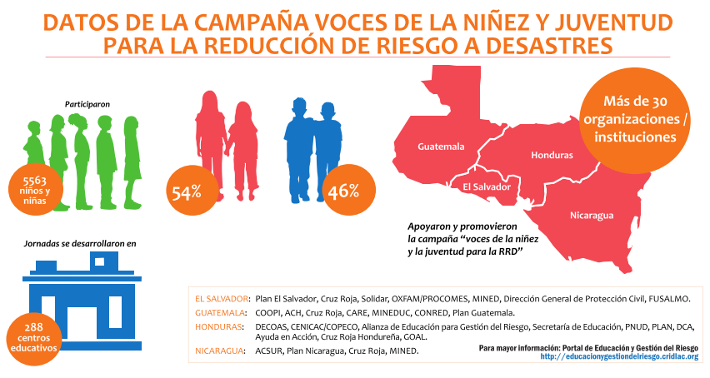
PRINCIPALES RESULTADOS

Slide 6
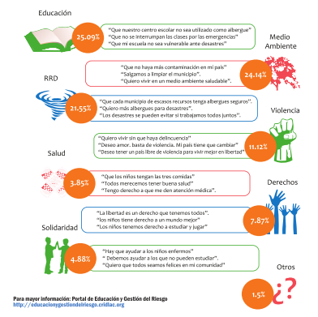
PRINCIPALES RESULTADOS

Slide 7
AREAS DE PRIORIDAD CECC SICA /DECLARATORIA DE PANAMA
Programas de estudio
Formación docente inicial
Formación de docentes en servicio
Planes de protección escolar
Educación superior
Coordinación de acciones con entidades internacionales para el Sector Educación

Slide 8
PRIORIDADES MINISTERIOS DE EDUCACION
Generación de una red integral a nivel regional (actores vinculados al tema dentro de los Ministerios)
El fortalecimiento de los materiales didácticos de apoyo en todos los niveles educativos en la temática de reducción de riesgo a desastres, con énfasis en la formación docente.
Proporcionar el apoyo necesario en obras de infraestructura y mitigación tomando en cuenta las priorizaciones a nivel de país, aumentando la resiliencia a riesgo y desastres.
Fortalecimiento en la temática de GRRD mediante talleres, capacitaciones, mejoras continuas en formación docentes y formadores.

